Slide 1
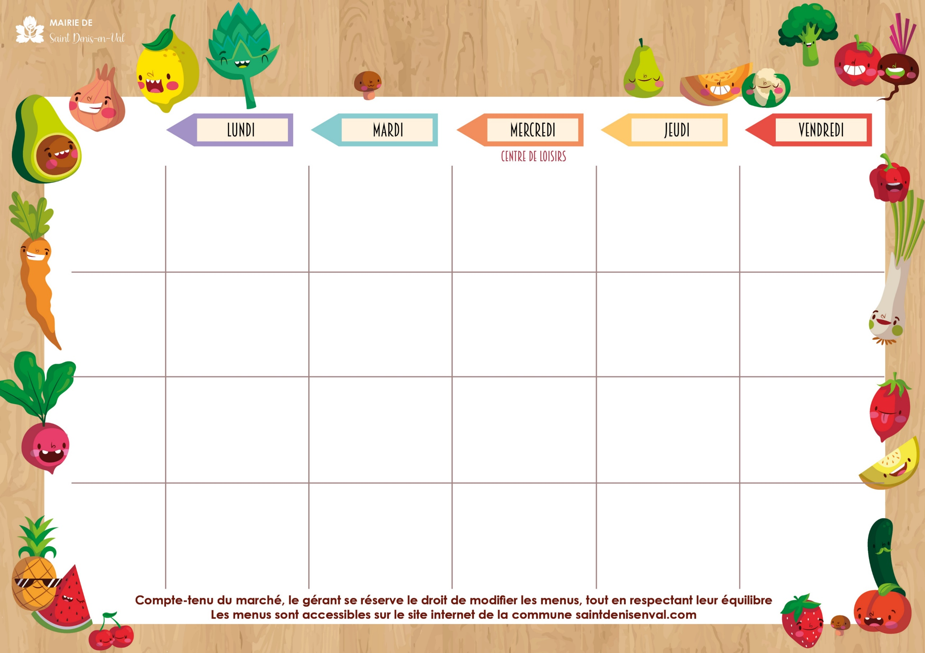
ANNÉE SCOLAIRE
2024/2025
Menu végétarien
Panier à l’emmental
Saucisse végétale
Purée de carottes BIO
Pomme
Goûter : Crème au chocolat / madeleine
Salade Auvergnate
(salade, jambon, p.de terre, tomate, Bleu d’Auvergne)
Daube de bœuf
Haricots verts
Fromage BIO
Compote de fruits
Goûter : Pain Fromage
Betterave-maïs
Paupiette de dinde à la crème
Coquillettes
Fromage
Poire
Goûter : Croisillon à la framboise
Cèleri rémoulade
Jambonnette de poulet confite
Poêlée de légumes
Fromage BIO
Eclair au chocolat
Goûter : Compote de fruits du dragon / gâteaux secs
Velouté de légumes
Pavé de saumon sauce béarnaise
Chou-fleur
Fromage
Orange
Goûter : Donuts
Du 20 au 24 Janvier
Du 27 au 31 Janvier
Salade de pâtes
Dos de colin au beurre blanc
Epinards
Fromage BIO
Banane
Goûter : Pain camembert
Salade verte
Tartiflette
Liégeois
Fruit
Goûter : Crème au chocolat / madeleine
Nouvel an chinois
Samoussa de légumes
Emincé au miel
Riz cantonais
Fromage
Salade de fruits
Goûter : Tarte à la noix de coco
Bouillon de poule aux vermicelles
Blanquette de veau
Pommes de terre vapeur
Fromage
Clémentine BIO
Goûter : Gâteau tigre au chocolat
Menu végétarien
Concombre à la crème
Teddy cheese
Purée de carottes
Yaourt BIO
Goûter : Beignet aux pommes
Salade verte BIO
Galette (jambon-emmental)
Haricots beurre
Crêpe caramel
Goûter : Lait vanille
Gâteau secret
Potage
(poireaux-pommes de terre)
Blanquette de poisson
Chou romanesco
Fromage BIO
Poire
Goûter : Gland
Menu végétarien
Velouté du Barry
Ravioli
au fromage à raclette BIO
Kiwi
Goûter : Ile flottante
Gâteaux secs
Salade périgourdine
Noix de joue de porc à la moutarde
Riz – brocoli
Fromage BIO
Kaki
Goûter : Madeleine au chocolat
Menu végétarien
Salade coleslaw
Lasagnes végétales
Fromage
Mousse au chocolat BIO
Goûter : Jus de fruits
Gâteaux secs
Salade d’endives au bleu BIO
Steak haché sauce au poivre
Frites
Calin nature au coulis de fruits
Goûter : Pain confiture de fraise
Du 3 au 7
Février
Du 24 au 28
Février
Salade César
Cassoulet
Gourmand chocolat/poire
Goûter : Pain tablette de chocolat
Salade piémontaise
Sauté de bœuf stroganoff
Gratin de choux-fleurs
Clémentine BIO
Goûter : Tarte bourdaloue aux poires
Rosette/salami
Pavé de cabillaud à la provençale
Poêlée de carottes
Fromage BIO
Salade de fruits
Goûter : Muffin crème à tartiner
Céleri rémoulade
Hachis parmentier de canard
Flan caramel
Goûter : Banane - cookie

